Slide 1
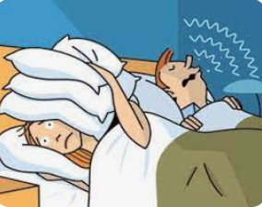
OLGU
57 yaşında erkek hasta emekli
Polikliniğimize horlama, tanıklı apne, gündüz aşırı uyku hali ve dikkat dağınıklığı yakınmaları ile başvurdu.
Hastanın eşinden alınan anamnezde hastanın yüksek sesle horlamasının olduğu ,uyku sırasında sık uyanmalarının olduğunu belirtti.
Bilinen 5 yıldır HT hastalıgı mevcut.
Düzenli kullandığı ilaçlar :coveram
Sigara 10 paket /yıl

Slide 2
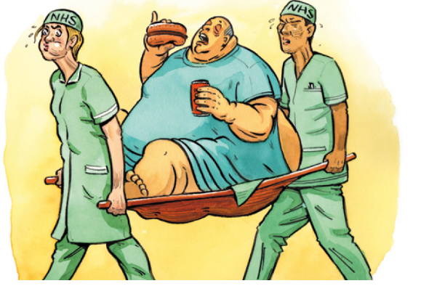
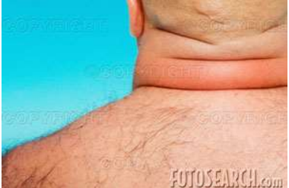
OLGU
Fizik muayene ;
•Genel durumu iyi ,uykuya meyilli ve dalgın
•TA :135 /85 mmhg
•Nb :101 /min
•VKİ:30 kg /m2
•Bel çevresi:112 cm
•Boyun çevresi :46 cm
•Epworth uykululuk skalası 20 /24

Slide 3
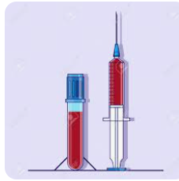
OLGU
•Laboratuvar ;
- Hemogram ve rutin biyokimya
- Arter kan gazı (hiperkarbi ,hipoksemi )
- Tiroid fonksiyon testleri (hipotiroidi )
- İdrar tetkiki

Slide 4
OLGU
•Yardımcı tanı yöntemleri
- Akciğer grafisi
-Tansiyon ölçümü, EKG, EKO
- Solunum fonksiyon testleri

Slide 6
OBSTRUKTIF UYKU APNE
SENDROMU
Araş. Gör. Dr. Kübra Güner
KTÜ Aile Hekimliği ABD
28.05.2024

Slide 7
Sunum Planı
•Amaç
• Öğrenim hedefleri
•Tanım
•Patogenez
•Epidemiyoloji
•Risk faktörleri
•Klinik bulgular
•Fizik muayene
•Tanı ve tarama
•Komplikasyonlar
•Tedavi

Slide 8
Amaç
•Obstruktif Uyku Apne Sendromu (OSAS) hakkında bilgi vermek

Slide 9
Öğrenim Hedefleri
•OSAS tanımını yapabilmek
•OSAS patofizyolojisini açıkyabilmek
•OSAS risk faktörlerini sayabilmek
•OSAS komplikasyonlarını sayabilmek
•OSAS tedavi,tanı ve tarama konusunda bilgi verebilmek
•OSAS sevk kriterlerini sayabilmek

Slide 10
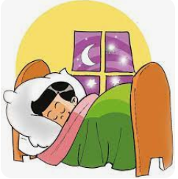
UYKU
Zihinsel ve fiziksel sağlığımızın her gün yapılandığı ve
yaşamımızın 1/3’ünü kapsayan aktif bir dönemdir!
Uyku; bilincin geçici kaybolması, organik faaliyetlerin özellikle sinir duyusunun ve istemli kas hareketlerinin azalmasıyla ortaya çıkan normal, geçici, periyodik ve psikofizyolojik bir durumdur.

Slide 11
UYKU
Uyku; bireyi stres ve sorumluluklardan uzaklaştırarak rahatlatan, ruhsal ve fiziksel açıdan yeniden enerji depolamasını sağlayan bir süreçtir.
Uyku Dönemleri
- NREM uykusu
- REM uykusu

Slide 12
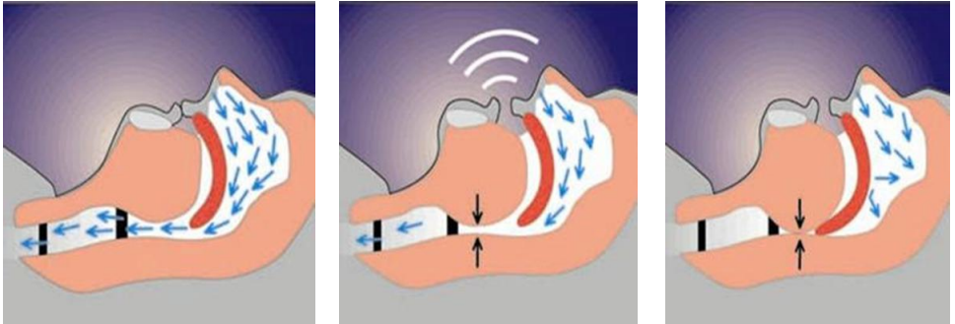
OBSTRUKTIF UYKU APNE SENDROMU
Obstrüktif uyku apnesi (OSA), uyku sırasında üst hava yolunun tekrarlayan kollapsının neden olduğu obstrüktif apneler, hipopneler ve/veya solunum çabasıyla ilişkili uyarılmalarla karakterize bir hastalıktır ve sıklıkla buna eşlik eden kan oksijen saturasyonunda azalma ve uyanmalar ile karakterize bir sendromdur.

Slide 13
Uyku Apne Sendromu Sıklığı?
Prevelansı kesin olarak bilinmemekle birlikte çeşitli faktörlere göre değişmektedir.

Slide 14
Uyku Apne Sendromu Sıklığı?
Prevalans oranları hastalığı tanımlamak için kullanılan ölçütlere göre değişmektedir.
OSAS prevelansı ırka göre de değişmektedir.
Orta yaş döneminde erkeklerde OSAS sıklığı kadınlardan daha fazla bildirilmiştir.
İleri yaş döneminde (65 yaş ve üstü) OSAS prevalansının arttığı tahmin edilmektedir.Ancak kadınları ve çocukları da etkileyebilir.
Osas prevelansı artan obezite oranları ile birlikte artmaktadır.

Slide 15
Uyku Apne Sendromu Sıklığı?
Prevalansı çeflitli toplumlarda %1-5 arasında değişmektedir.
Farklı toplumlarda yapılan araştırmalarda OSAS prevalansı
-erkeklerde %3.1-%7.5 aralığında
-kadınlarda %2.1-%4.5 aralığında bulunmuştur.
Bir çalışmada, 1990 ve 2010 yılları arasında OSA'nın tahmini prevalansı yetişkin erkeklerde yüzde 11'den yüzde 14'e, yetişkin kadınlarda ise yüzde 4'ten yüzde 5'e çıkmıştır.

Slide 16
Tanım
Apne (aşağıdaki koşulların her üçünün de karşılanması gerekir):
1. Termal sensörle ölçülen hava akımı sinyalinde ≥%90 azalma
2. Süre ≥10 saniye
3. Sürenin ≥%90’ının amplitüd kriterini sağlaması
Hipopne tanımı (aşağıdaki koşulların hepsinin karşılanması gerekir):
1. Nazal basınç sinyalinde bazale göre ≥%30 düşüş
2. Süre ≥10 saniye
3. Bazale göre ≥%4 desaturasyon veya arousal ile sonuçlanması.
4. Sürenin ≥%90’ı amplitüd kriterini sağlaması

Slide 17
Tanım
•Apne hipoapne indexi (AHİ):uyku saati başına düşen apne ve hipoapne sayısıdır:
•Hafif düzeyde OSAS:AHİ;5-15
•Orta düzeyde OSAS:AHİ,15-30
•Agır düzeyde OSAS:AHİ>30

Slide 18
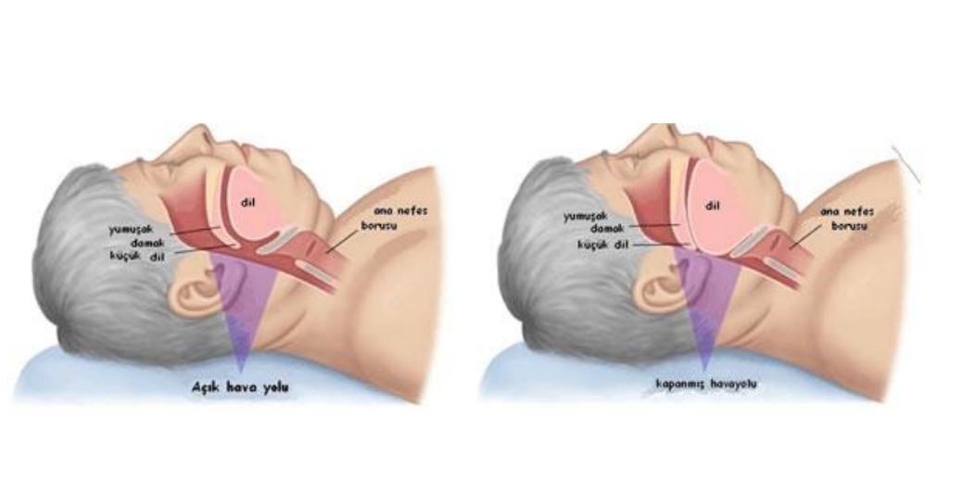
Patogenez

Slide 19
Patogenez
Kompleks bir fizyopatolojiye sahiptir ve katkıda bulunan faktörlerin rolleri de OSAS’lı bireyler arasında değişkenlik göstermektedir.

Slide 20
Patogenez
•Respiratuvar efora rağmen hava yolu açıklığının kesintiye uğramasıdır .
•Farengeal hava yolu kollabe olduğunda apne görülmektedir.
•Farengeal bütünlük ÜSY kollapsını önleyen dilatatör kasların etkisiyle sağlanır.
•Bu farengeal kas tonusu uyku sırasında azalır,türbülan hava akımı ve horlamayla beraber anlamlı hava yolu daralmasına yol açar .
•Artmış inspiratuvar çaba ,arteriyel hipoksemi ve hiperkarbiye yanıt sonucu uyanma ile ÜSY tonusu yeniden saglanır.

Slide 21
Risk Faktörleri
İleri yaş:
-OSAS prevelansı yaşla birlikte giderek artmakta ve 6.dekattan sonra sabit bir düzeye ulaşmaktadır.
● Erkek cinsiyeti:
- Erkeklerde2-3 kat daha sık
●Obezite :
-Vücut ağırlığında %10’luk artış OSAS riskini 6 kat artırmaktadır.

Slide 22
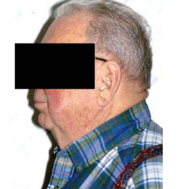
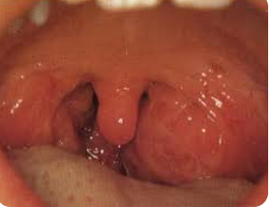
Risk Faktörleri
Kraniofasiyal ve üst solunum yolu anormallikleri
- Mikrognati, retrognati,makroglossi,tonsiller hipertrofi,adenoid hipertrofi
• Sigara , alkol, sedatif hipnotik kullanımı
Boyun çevresi artışı
Eşlik eden kardiyovasküler ve metabolik hastalıklar
-Ht ,kky,af,pht..
Irksal , ailesel ve genetik faktörler
Endokrin bozukluklar
-Hipotroidi, akromegali,polikistik over
Postmenapoz
Gebelik

Slide 23
Uyku Apne Sendromu Semptomları
Gündüz uykusuzluk
Onarıcı olmayan uyku veya yorgunluk
Yüksek sesle horlama
Yatak partnerinin tanık olduğu apneler
Boğulma veya nefes nefese uyanma
Kardiyopulmoner semptomlar (atipik göğüs ağrısı ,çarpıntı,gece boğulma hissi..)
Gece huzursuzluğu
Uykusuzluk (başlatma, sürdürme, sık uyanma)
Konsantrasyon eksikliği
Bilişsel eksiklikler (örneğin kısa süreli hafıza kaybı)
Ruh halindeki değişiklikler (depresyon,anksiyete..)
Sabah baş ağrıları
Canlı, tuhaf veya tehdit edici rüyalar
Noktüri

Slide 24
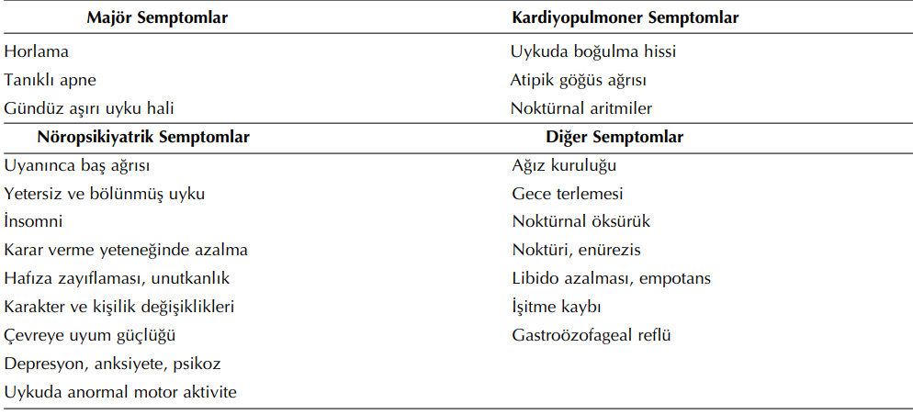

Slide 25
Anamnez
•Hekimin hastaya soracağı 3 soru uyku apne
hastalığını tanımasında yardımcı olur:
1.Horlama var mı ?
2.Uykuda nefes kesilmesi var mı (tanıklı apne )?
3.Gün içi uyuklama isteği var mı ?

Slide 26
Uyku Apne Sendromu Bulguları
•Hastaların tüm sistematik muayenesi yapılmalıdır.
•Kan basıncı ölçümü
•Beden kitle indeksi
•Boyun ve bel çevresi ölçümü (boyun kalınlığı:erkeklerde 43 cm, kadınlarda ise 38 cm üstü)

Slide 27
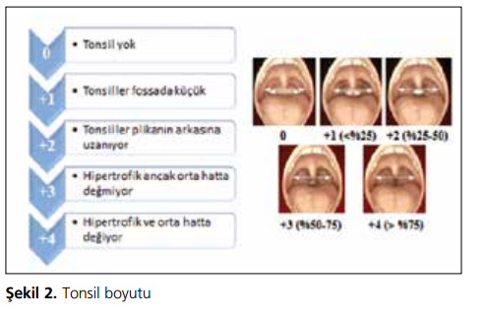
Uyku Apne Sendromu Bulguları
•Üst solunum yollarının (ÜSY) değerlendirilmesi;
– Dar maksilla
– Dar mandibula
– Yüksek-dar sert damak
– Dar yumuşak damak
– Adeno-tonsiller hipertrofi
– Makroglossi
-Retrognati, mikrognati,
-Nasal septum deviasyonu
-Nasal polipler

Slide 28
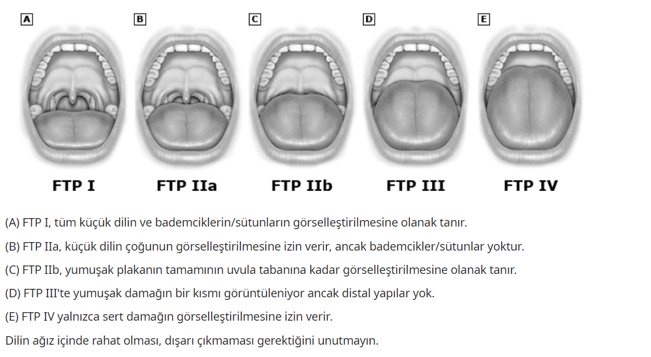
Uyku Apne Sendromu Bulguları
•Friedman dil pozisyonu ile OSAS şiddeti arasında korelasyon bulunmuştur.

Slide 29
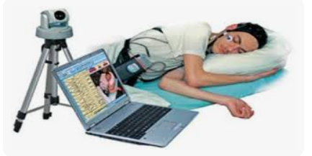
Tanı Yöntemleri
Klinik Değerlendirme
OSAS’da altın standart tanı yöntemi “Polisomnografi”dir.
Yardımcı Tanı Yöntemleri
1.Radyolojik
2.Endoskopik

Slide 30
Tanı Yöntemleri
Obstrüktif uyku apne sendromunun bu kadar çok semptom ve bulgusunun olmasına, risk faktörleri ve ilişkili hastalıklarınınn iyi bilinmesine karşın, yalnızca değerlendirme ile tanı koyma olasılığının %50-60 gibi düşük olduğu saptanmıştır.
Bir başka deyişle, yalnızca klinik özellikler ile kesin OSAS tanısı koymak mümkün değildir. Altın standart tanı yöntemi “polisomnografi (PSG)” dir.

Slide 31
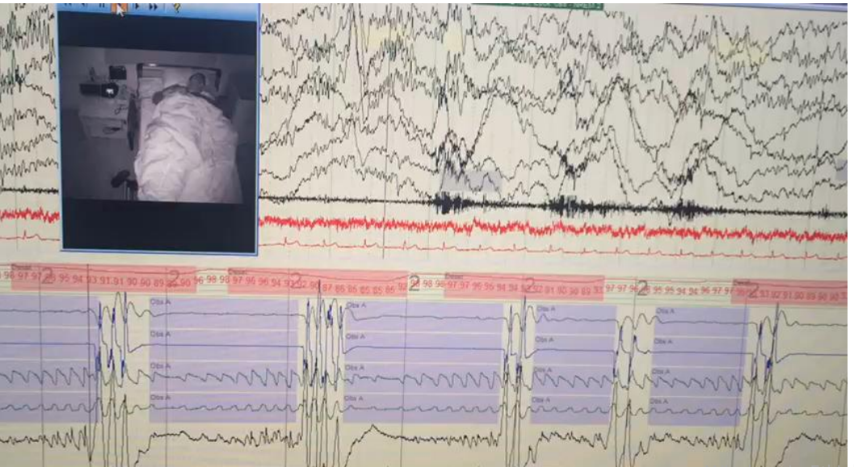

Slide 32
Tanı Yöntemleri
Epworth uykululuk ölçeği
- Gündüz uyku halini göstermekte kullanılan bir testtir.
- Toplam 8 sorudan oluşur.
- Her soru hastanın kendisi tarafından 0-3 puan verilecek şekilde doldurulur.
- Bu ankette hastanın aşırı yorgun olmadığı sıradan bir günde, belli durumlarda uykuya dalma olasılığı sorgulanır.
- Tüm sorularda puanlama yöntemi aynı olup, uykuya dalma olasılığı hiç yoksa 0, uykuya dalması düşük olasılıklı ise 1, orta olasılıklı ise 2 ve yüksek olasılıklı ise 3 puan alır.
- Toplam puan 10 ve üzerinde ise gündüz aşırı uyku halinin varlığına işaret eder.
-Epworth Uykululuk Ölçeği (ESS; OSA'yı değil uykululuğu değerlendirir) .

Slide 34
Tanı Yöntemleri
- STOP-Bang anketi doktorlar tarafından ameliyat öncesi değerlendirme sırasında teşhis edilmemiş OSA riskini değerlendirmek için sıklıkla kullanılır.
- Berlin skoru ,uyku apne skoru gibi çeşitli ek ölçekler bulunmaktadır.

Slide 35
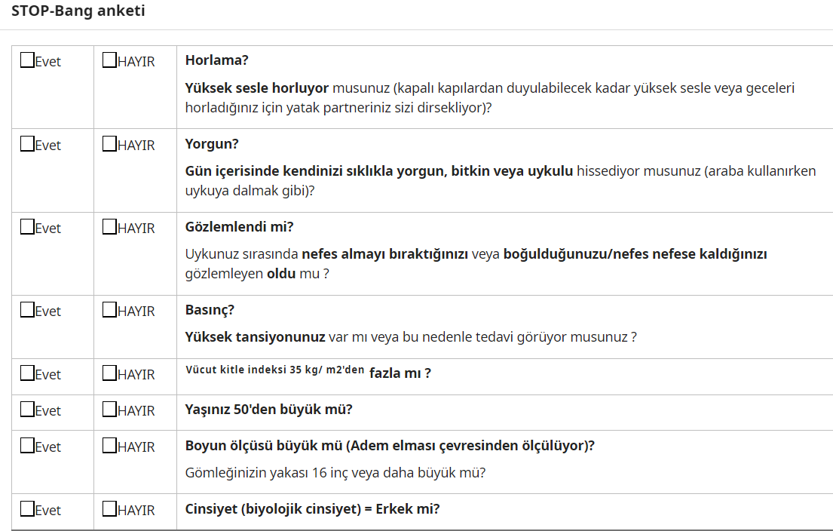

Slide 36
Bu teşhis araçlarının hiçbiri uyku apnesi testinin
yerine kullanılmamalıdır.

Slide 37
OSAS Tanı Kriterleri
• Kliniği (+) olgularda AHİ>5 olması ve solunumsal olaylara solunum çabasının eşlik etmesi
• Kliniği (-) olgularda AHİ>15 olması ve solunumsal olaylara solunum çabasının eşlik etmesi
• Bozukluğun başka bir uyku bozukluğu, medikal veya nörolojik bozukluk, ilaç veya madde kullanımı ile açıklanamaması
(Apne-hipopne indeksi (AHI = [apneler + hipopneler] / saat cinsinden toplam uyku süresi)

Slide 38
Komplikasyonlar
OSAS ın sonuçları:
1. Kardiyovasküler Komplikasyonlar
2. Pulmoner Komplikasyonlar
3. Metabolik ve Endokrinolojik Komplikasyonlar
4. Nöro-Psikiyatrik Komplikasyonlar
5. Nefrolojik Komplikasyonlar
6. Gastrointestinal Komplikasyonlar
7. Hematolojik Komplikasyonlar
8. Ani ölüm
9. Sosyo-Ekonomik Sonuçları
10. Diğer

Slide 39
Kardiyovasküler Komplikasyonlar
• Hipertansiyon
-OSAS’lılarda sistemik HT %30-50 oranında görülür.
-OSAS’lı obezlerde bu risk, non-obezlerin 4.3 katıdır.
• Kardiyak aritmiler
-Osas yarısında aritmiler görülebilir.
-En sık sinus bradikardisi (%7), sinüs arresti (%8), A-V blok (%11), ventriküler prematür atımlar, ventriküler taşikardi (%1-3), sinüs taşikardisi (%1-3) görülür
• Sol kalp yetmezliği

Slide 40
Kardiyovasküler Komplikasyonlar
• Koroner arter hastalığı
- Anjiografi ile KAH tespit edilen kadın hastaların %30’unda, erkek hastaların %37’sinde OSAS saptanmıştır. KAH olan hastaların ise %50’sinde OSAS görülmektedir
• Sağ kalp yetmezliği/pulmoner hipertansiyon
-Hipoksik pulmoner vazokonstrüksiyon ve remodelling sonucu pulmoner HT gelişebilir. Görülme sıklığı %20-41’dir.
• Serebrovasküler hastalık
-İnmeli hastaların %45-90’nında OSAS saptanmıştır.

Slide 41
Metabolik ve Endokrinolojik Komplikasyonlar
Obezite
-Normalde yavaş dalga uykusunda salınan büyüme hormonu
OSAS’lılarda derin uyku kaybı nedeniyle supresedir, lipoliz bozulur ve
obezite artar.
İnsülin Direnci
- Metabolik etkiler oksijen desatürasyonuyla ilişkili olup, OSAS’da insülin direnci %20 dolayındadır.
Diabetes Mellitus (DM)
-Hipoksi, insülin duyarlılığında azalma, kortizol ve norepinefrin düzeyinde artmaya yol açmaktadır.OSAS bireylerde Tip-2 DM %30 oranında görülür.
Metabolik sendrom

Slide 42
Nöro-psikiyatrik komplikasyonlar
Depresyon (%30)
Anksiyete ve ajitasyon
Bilişsel bozukluk
Karar verme yeteneğinde azalma, hafızada zayıflama, unutkanlık, konsantrasyon güçlüğü, dikkat azalması
Kişilik değişiklikleri
Diğer psikolojik bozukluklar (somatizasyon,obsesyonkompulsiyon, düşmanlık, noktürnal panik ataklar, psikotik epizodlar

Slide 43
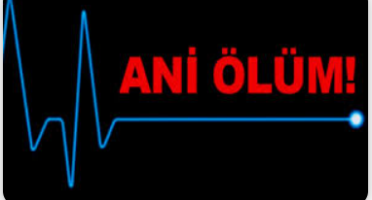
OSAS uykuda ani ölüm nedenlerinden biridir.
OSAS’da ani ölüme yol açan nedenler:
• Kalp hızı değişiklikleri
• Malign aritmiler
• İskemik kalp hastalıkları
• Akut miyokard infarktüsü

Slide 44
Sosyoekonomik Sonuçlar
• Trafik ve iş kazaları
• Ekonomik kayıplar
• İş kaybı
• Evlilik sorunları
• Yaşam kalitesinde azalma

Slide 45
SÜRÜCÜ ADAYLARI VE SÜRÜCÜLERDE ARANACAK SAĞLIK ŞARTLARI İLE MUAYENELERİNE DAİR YÖNETMELİK
Obstrüktif Uyku Apnesi Sendromu ile ilgili olarak;
a) Ağır derecede apnesi olanlar (AHI>30/saat) veya orta derecede apne (15<AHI<30) ile birlikte gündüz uyuklama hali tespit edilenler tedavi görmeden sürücü belgesi alamazlar.
b) Uyku apnesinin kontrol altına alındığı veya tedavi edildiği; en az bir uyku sertifikalı doktor (göğüs hastalıkları, psikiyatri, nöroloji, KBB uzmanı) ve bir KBB uzmanı olan üçlü heyet tarafından tespit edilen kişilere sürücü belgesi verilebilir. Hastalığın şiddeti, tedaviden alınan cevap, hasta PAP tedavisi uyumu gibi faktörler dikkate alınarak; ikinci grup sürücü belgesi sınıflarından alıp alamayacağı ile ambulans, resmi veya ticari araç kullanıp kullanamayacağı raporda belirtilir.
c) Vücut kitle endeksi (VKE) 33 ve üzerinde olan kişilerden şikayetine bakılmaksızın tüm gece polisomnografi testi istenir.
ç) Tanıklı apnesi ve gündüz uyuklama hali olan kişilerden vücut kitle endeksine bakılmaksızın tüm gece polisomnografi testi istenir.

Slide 46
Tedavi
Hasta eğitimi
PAP tedavisi
Ağız içi araç (AİA) tedavisi
Üst solunum yolu cerrahisi
Farmakolojik tedavi

Slide 47
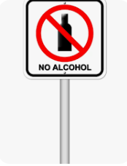
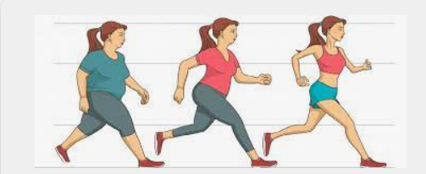
Tedavi
Obstrüktif Uyku Apne Sendromu’nun ağırlığı ne olursa olsun, tedavide ilk adım genel önlemlerin (Kilo verme, yatış pozisyonu, alkol ve sedatiflerden,antihistaminiklerden sakınma, eşlik eden hastalıkların tedavisi ,uyku hijyeninin sağlanması vb.) uygulanmasıdır.

Slide 48
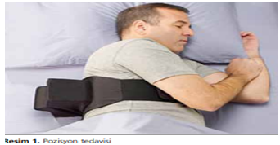
Tedavi
•Pozisyon Tedavisi
- Supin pozisyonda yatıldığında havayolu obstrüksiyon riski arttırmaktadır.
- Genç, OSAS ciddiyeti ve beden kitle indeksi daha düşük hastalar, pozisyon tedavisinden daha fazla yarar görürler.
-Baş ve boynu 30-60 derece yükseltecek şekilde yatış pozisyonunun OSAS ‘da yarar sağladığı gösterilmiştir.
- Pozisyon tedavisi PAP cihazları kadar etkili değildir
ve uzun dönem uyum oranları düşüktür. Primer
tedavi olarak kullanılmamalıdır.

Slide 49
Tedavi
İkinci adım; KBB konsültasyonu istenerek, üst solunum yolunda obstrüksiyona neden olan patolojilerin ve varsa cerrahi tedavi endikasyonunun belirlenmesidir.
Cerrahi tedavi
– Nazal
– Yumuşak damak
– Dil kökü
– Maksillomandibular

Slide 50
Tedavi
Obstrüktif Uyku Apne Sendromu’nda altın stardart tedavi yöntemi de PAP tedavisidir.
PAP tedavisi, pozitif faringeal transmural basıncı koruyarak ve böylece intralüminal basıncın çevre basıncını aşmasını sağlayarak ve ekspirasyon sonu akciğer hacmini artırarak üst hava yolu kollapsına bağlı solunum olaylarını (örn. apneler, hipopneler) önler.

Slide 51
Tedavi
Esas olarak orta ve ağır dereceli OSAS’lı olgularda (AHİ>15) önerilmekle beraber,
hafif dereceli bile olsa (AHİ:5-15), semptomları belirgin ve/veya kardiyovasküler, serebrovasküler risk faktörleri olan olgularda da PAP tedavisi önerilmektedir.

Slide 52
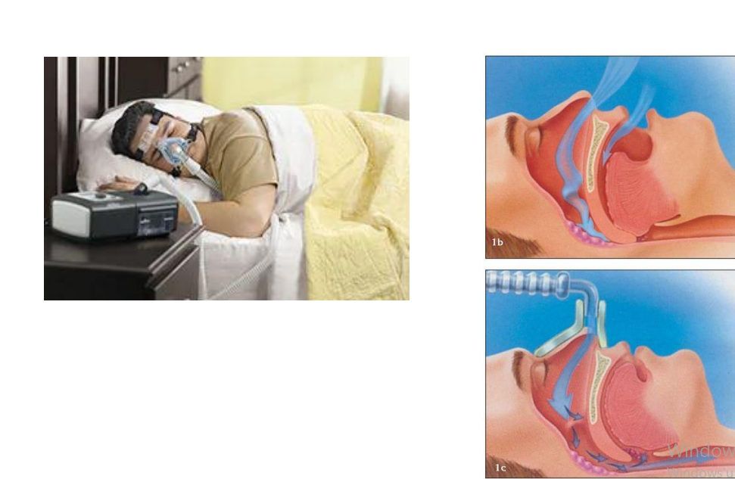
PAP Tedavisi

Slide 53
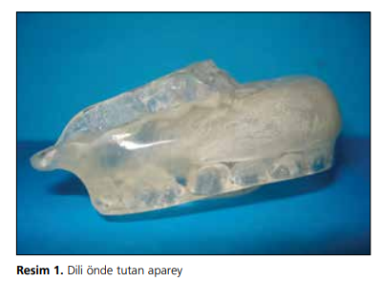
Tedavi
Ağıziçi araç tedavisi veya cerrahi tedavi için en uygun
hasta grupları basit horlaması veya hafif dereceli OSAS’ı
olan olgulardır.
Orta veya ağır dereceli olsalar bile PAP tedavisini tolere
edemeyen veya kabul etmeyen olgularda da bu tedavi
yöntemleri uygulanabilir.
Amaç tam bir tedavi sağlanamasa bile hastalığın verdiği zararın en aza indirilmesidir.

Slide 54
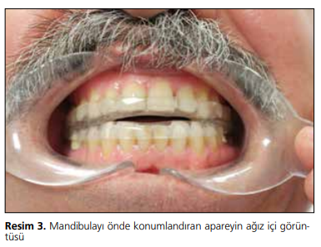
AĞIZ İÇİ ARAÇ (AİA) TEDAVİSİ
Bu araçların temel fonksiyonu dilin, farenksin posterior duvarına yaklaşmasını ve obstrüksiyona neden olmasını engellemek,
ÜSY yapılarının pozisyonunu değiştirip havayolunu genişletmek
ve kas fonksiyonları üzerine etki ederek kasın direncini azaltmak ve böylece üst solunum yolunun daralmasına engel olmaktır.

Slide 55
Tedavi
•Farmakolojik tedavi;
- Herhangi bir ilacın OSAS tedavisinde başarı ile kullanılabileceğine ilişkin yeterli kanıt bulunmamaktadır.
- Obstrüktif uylu apne sendromlu hastalarda benzodiazepinler, narkotik ajanlar, kas gevşeticiler, yanı sıra alkol ve sigara kullanımından kaçınılmalıdır.

Slide 56
Tedavi
Algoritmanın son aşaması ise; tedavi yöntemi ne olursa olsun hastanın takibe alınmasıdır.

Slide 57
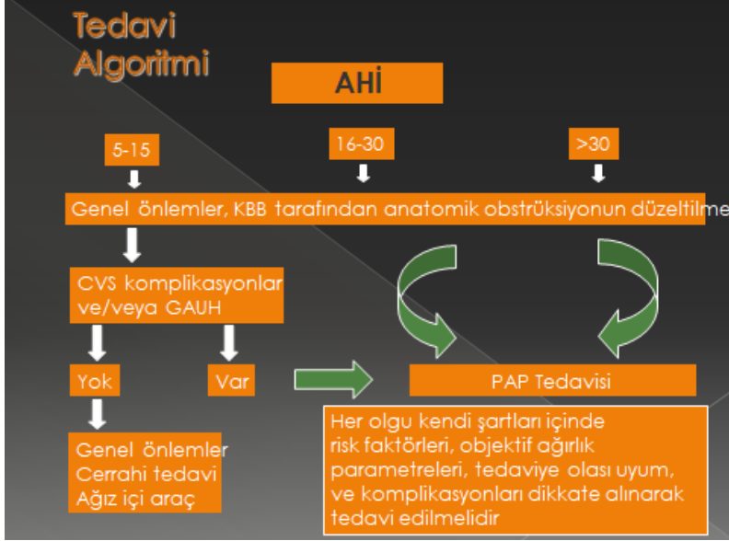

Slide 58
Sevk
•Anamnez ve fizik muayene sonucunda OSAS’tan
şüphelenilen tüm hastalar tanı ve tedavi için uyku merkezi
olan bir üst merkeze sevk edilmelidir.

Slide 59
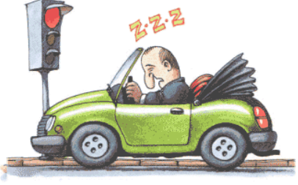
OSAS TEDAVİSİ ile ÖLÜMCÜL KARDİYOVASKÜLER OLAYLAR, TRAFİK-İŞ KAZALARI ÖNLENEBİLİR!!!

Slide 60
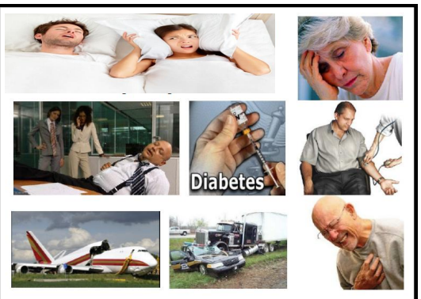
OSAS’ın Klinik, Sosyal ve Çevresel Sonuçları ÖNLENEBİLİR!

Slide 61
Kaynaklar
Türk Toraks Derneği Obstrüktif Uyku Apne Sendromu Tanı Ve Tedavi Uzlaşı Raporu 2012
https://www.uptodate.com/contents/clinical-presentation-and-diagnosis-of-obstructive-sleep-apnea-in-adults?search=OSAS%20&source=search_result&selectedTitle=1%7E150&usage_type=default&display_rank=1
https://www.uptodate.com/contents/obstructive-sleep-apnea-overview-of-management-in-adults?search=OSAS%20&source=search_result&selectedTitle=2%7E150&usage_type=default&display_rank=2
https://pubmed.ncbi.nlm.nih.gov/37230968/

